Slide 1


VOCÊ REALMENTE NECESSITA O QUE DESEJA?

Slide 2


Não se preocupem com sua própria vida”
Mateus 6:25, NVI.

Slide 3
Essa frase proferida por Jesus está no imperativo, indicando que Seus seguidores são compelidos a obedecer a essa ordem.

Slide 4
Quando Deus ordenou a Josué: “Seja forte e corajoso” (Josué 1:6, NVI), na verdade, Ele estava fazendo a seguinte promessa: Porque Eu estou com você, você será forte e corajoso.

Slide 5

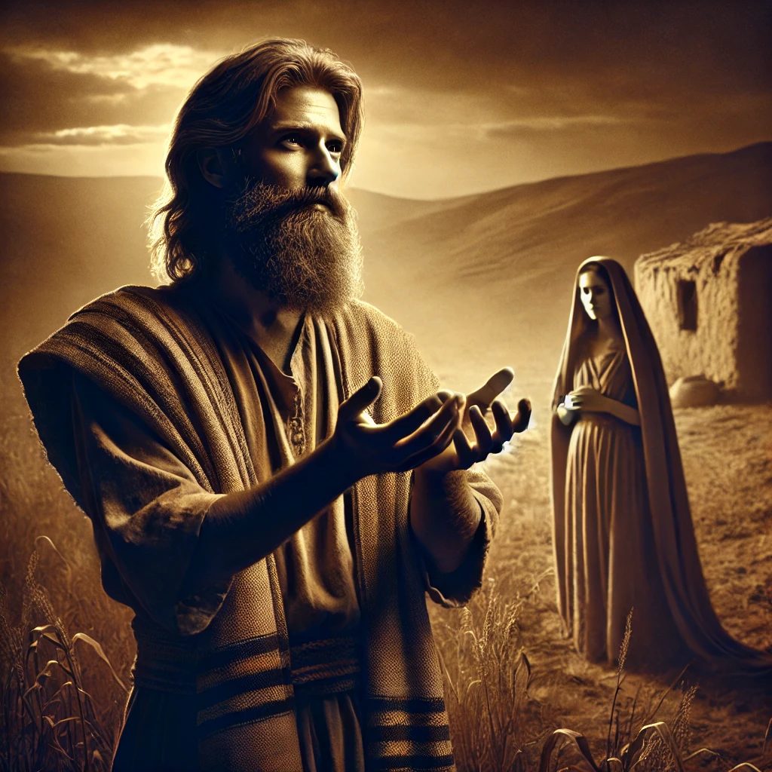
Nosso Pai Celestial proveu alimento para a viúva de Sarepta.

Slide 6

Para os israelitas no deserto, Ele proveu maná do céu (Êx 16) e água da rocha (Nm 20).

Slide 7

Jesus alimentou cinco mil (Mateus 14).

Slide 8

Deus, que é o mesmo ontem, hoje e eternamente, continuará provendo para Seus filhos de forma miraculosa.

Slide 9
O estresse financeiro é o sentimento negativo quando não se tem recursos suficientes para satisfazer as necessidades da vida. Principalmente, isso é o resultado de não ter um quadro claro e exato de como o dinheiro está sendo usado.

Slide 10
É importante compreender que o estresse financeiro não se deve ao fato de Deus não cumprir Sua promessa; antes, é a falta de boas condutas financeiras que impede alguém de desfrutar das bênçãos de Deus.

Slide 11

Más condutas financeiras que, por sua vez, provocam vários outros problemas como a depressão, insônia, consumo de álcool, suicídio, divórcio, trauma infantil e delinquência juvenil.

Slide 12
Elaboração do Orçamento
Se você deseja fazer boas decisões financeiras, a ferramenta mais elementar e, provavelmente, a mais eficiente é elaborar e seguir um orçamento.

Slide 13
Essa prática manterá você responsável sobre onde o dinheiro que você ganha está sendo usado e isso o ajudará a assumir o controle de suas finanças e a ver que Deus verdadeira e infalivelmente continua fiel às Suas promessas.

Slide 14

Passo 1: Reunir os Fatos
Quanto mais informação você conseguir reunir, mais eficiente será esse processo. Os fatos, uma vez disponíveis, devem ser relacionados sob dois segmentos principais de seu orçamento: sua renda e suas despesas.

Slide 15
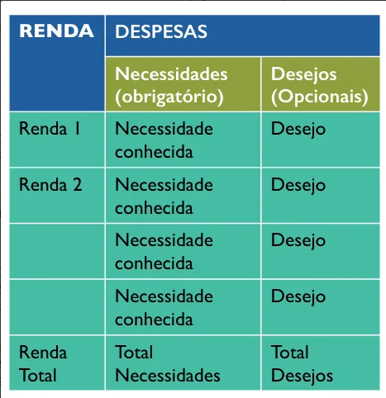

Slide 16
Passo 2: Necessidades versus desejos
A necessidade é algo essencial à vida da pessoa, enquanto que o desejo é aquilo que a pessoa quer e que pode ou não ter. Infelizmente, muitos cometem o equívoco de colocar seus desejos no mesmo patamar das necessidades.

Slide 17
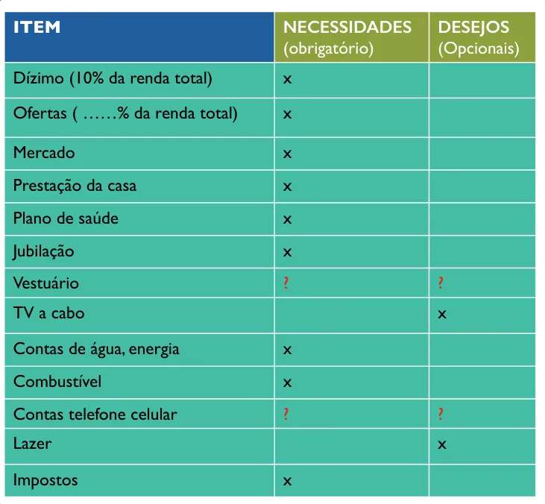

Slide 18
É aí que entra em ação nosso discernimento e quando devem ser feitas perguntas como:
1.Eu realmente necessito de roupas caras de marcas, ou posso me contentar com roupas comuns?
2.Realmente preciso de dados ilimitados no celular ou 10GB, por mês, são suficientes?

Slide 19
Passo 3: Conhecer os valores
O passo seguinte seria incluir ao lado de cada item seu valor correspondente. Para isso você necessitará examinar todas suas despesas prévias. Isso irá ajudá-lo a obter um quadro exato da realidade e usar valores que sejam precisos

Slide 20
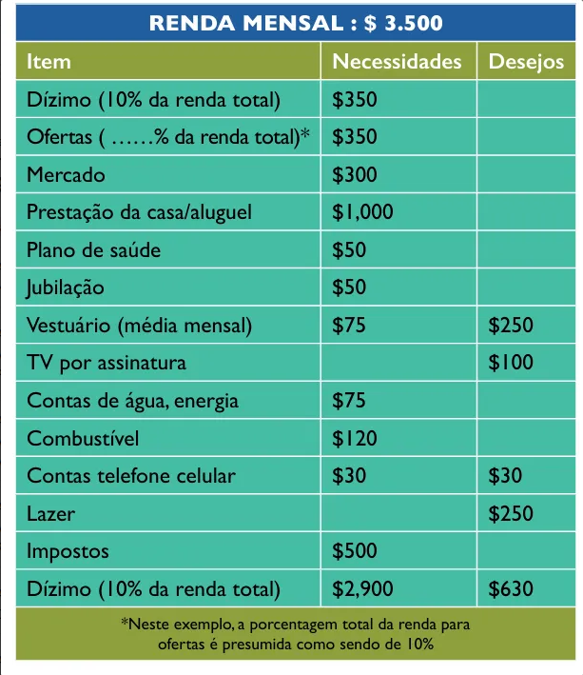

Slide 21
Passo 4: Conhecidos versus desconhecidos
O bom orçamento deve incluir uma linha para desconhecidos. Basicamente, trata-se de um montante separado para emergências. Uma situação emergencial pode surgir devido à doença grave que não é totalmente coberta pelo plano de saúde, acidente automobilístico, ou quando há perda do emprego.

Slide 22
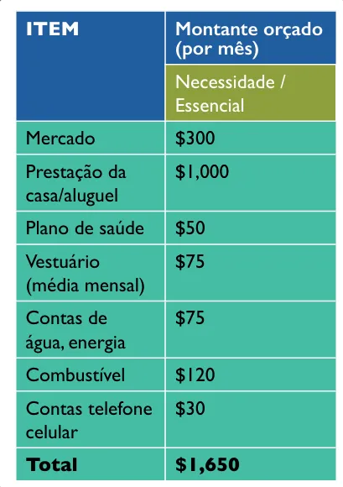

Slide 23
É primordial que você sempre inclua a poupança/ fundo de emergência (desconhecido) em uma linha do orçamento.

Slide 24
Porém, assim que sua poupança/fundo de emergência atingir o valor mínimo requerido, é fortemente recomendado que você continue fazendo depósitos, mas agora com maior flexibilidade para usar parte do excedente para seus desejos.

Slide 25
O pior cenário
No caso de que suas necessidades excedem sua renda. A primeira coisa a fazer é voltar ao PASSO 3

Slide 26

Uma alternativa seria aumentar sua renda ao, provavelmente, encontrar outro emprego.

Slide 27

Se a prestação da casa/pagamento de empréstimos forem muito elevados, você deve considerar a possibilidade de refinanciar a dívida.

Slide 28
Embora aprender a respeito de como fazer e seguir um orçamento não seja o único elemento do conhecimento financeiro, é de longe o mais importante.

Slide 29

É essencial que cada pessoa não apenas assuma seriamente esse processo, mas que o faça em oração e pedindo a orientação e sabedoria de Deus.

Slide 30

A elaboração do orçamento não apenas nos livrará de ficarmos financeiramente estressados, mas também nos ajudará a permanecer fiéis a Deus e apoiando Sua missão com os recursos com os quais nos abençoou.

